Slide 3
Какое у вас настроение?

Slide 5
Школьные правила
Ответить хочешь - не шуми,
А только руку подними.
Ответить хочешь - надо встать,
Когда же сесть позволят - сядь.

Slide 6
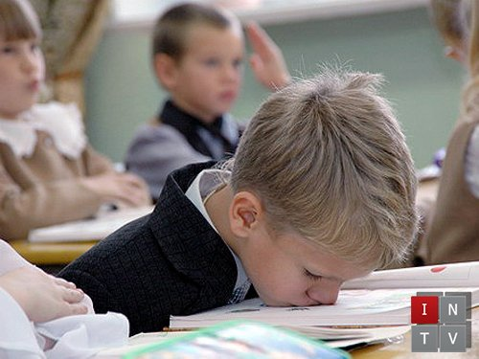
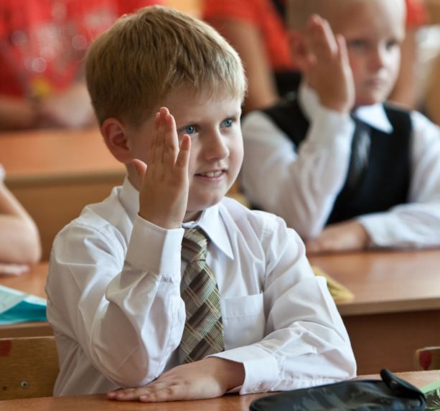
Парта - это не кровать
И на ней нельзя лежать.
Ты сиди за партой стройно
И веди себя достойно.

Slide 7
ШКОЛЬНЫЕ ЗАГАДКИ
1) Стоит веселый светлый дом,
Проворных много в нем,
Там пишут и считают,
Рисуют и читают.
Что это за волшебный дом?

Slide 8
2) Новый дом несу в руке,
Двери дома на замке.
Тут жильцы бумажные,
Все ужасно важные.
3) Я всех знаю, всех учу.
Но сама всегда молчу.
Чтоб со мною подружиться,
Надо грамоте учиться.

Slide 9
4)То я в клетку, то в линейку,
написать на мне сумей-ка,
Можешь и нарисовать,
Называюсь я ….
5) Пишет он, когда диктуют,
Он и чертит, и рисует,
А сегодня вечерком
Он раскрасит мне альбом.

Slide 10
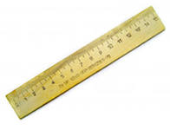
6) Я люблю прямоту,
Я самая прямая,
Сделать ровную черту
Всем я помогаю.
7) Свою косичку без опаски
Она обмакивает в краски.
Потом окрашенной косичкой
В альбоме водит по страничке.

Slide 11
8) У меня чумазенькая спинка.
Но совесть у меня чиста-
Помарку стерла я с листа.
9) Я нужна вам для порядка
Зря страницы не листай.
Там, где я лежу, читай.

Slide 12
10) Что за палочка в руке
Быстро чертит на листке?
Все, что нужно написал,
Положи ее в пенал.

Slide 13
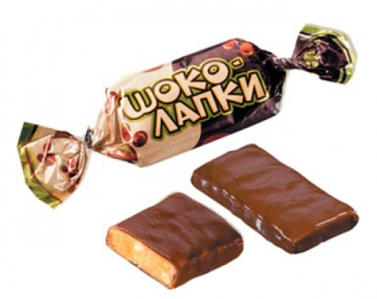
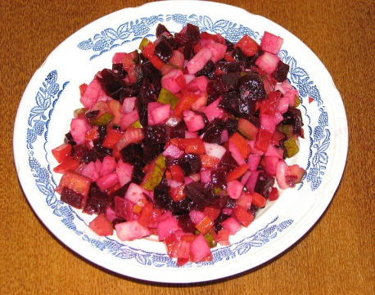
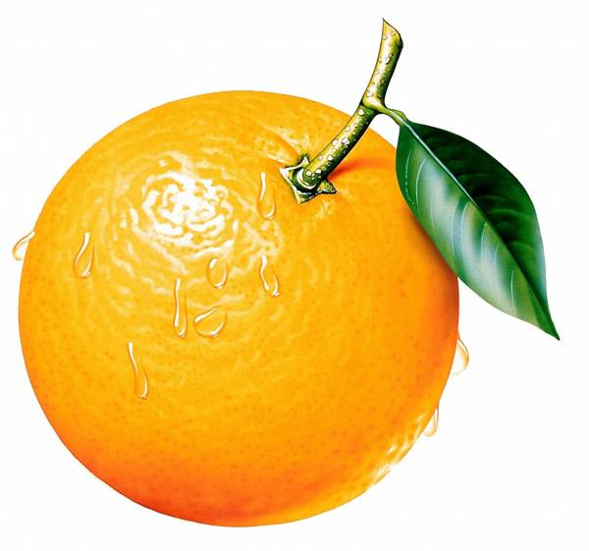
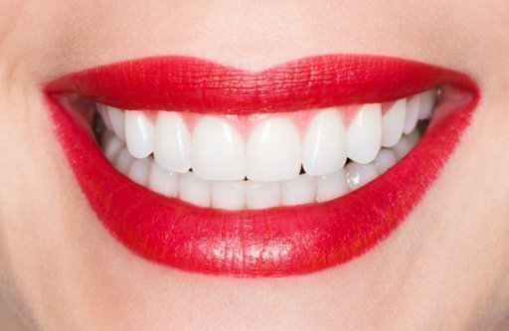
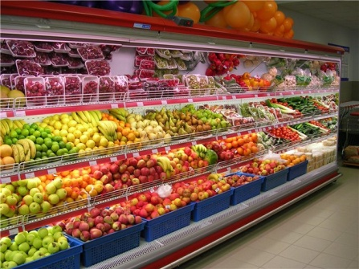
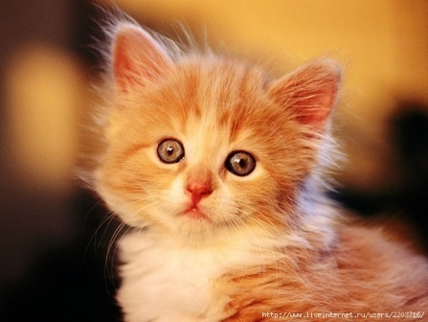
Игра «Портфель»

Slide 14
МУЗЫКАЛЬНАЯ ПАУЗА
- О чем или о ком поется в песне?
* От нее всем теплей.
(Улыбка)
Кто не любил копать картошку?
(Антошка)
В какой стране живут звери с добрыми глазами?
(Маленькая страна)

Slide 15
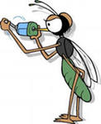
Догадайтесь о ком пойдет речь.
Кто спаситель Мухи-Цокотухи?
Волшебник, который всегда
лезет в бутылку.
Средство передвижения
бабы Яги.

Slide 16
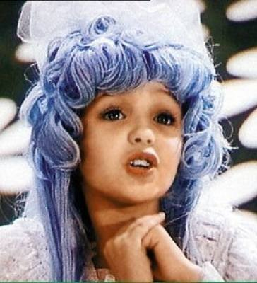
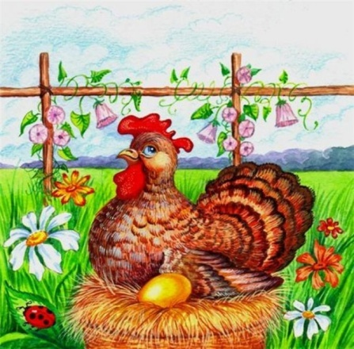
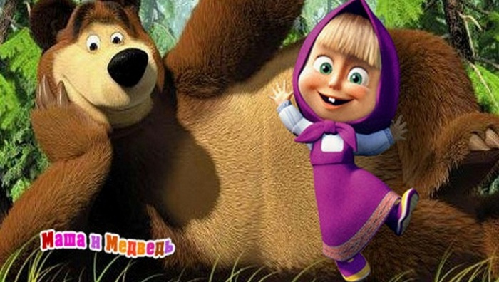
Как звали девочку с голубыми
волосами?
Как зовут курочку, которая
снесла золотое яичко?
Кого боится даже сам медведь?

